Slide 1



Slide 2
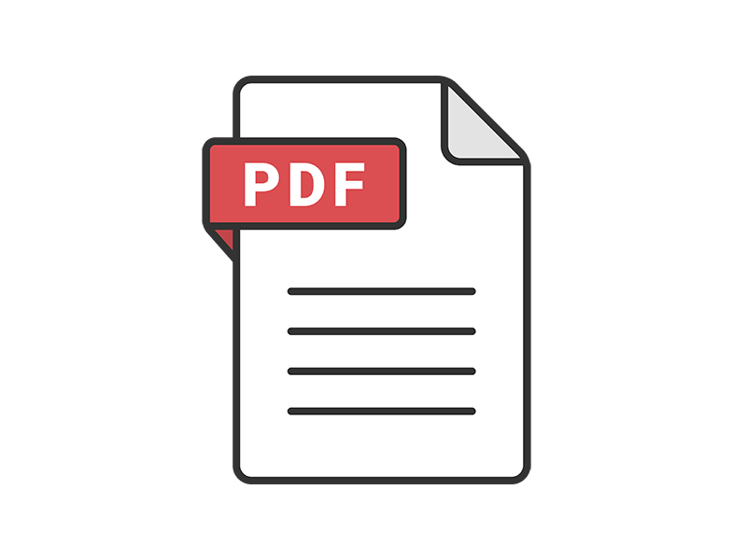

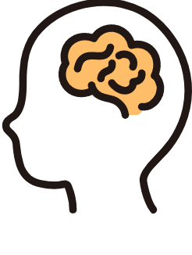
グラフ抽出
update
１度定義したグラフをアップデートする
コストが高い
生成AI
未定義：⇒□
定義した関係性
しか表現できない

Slide 3
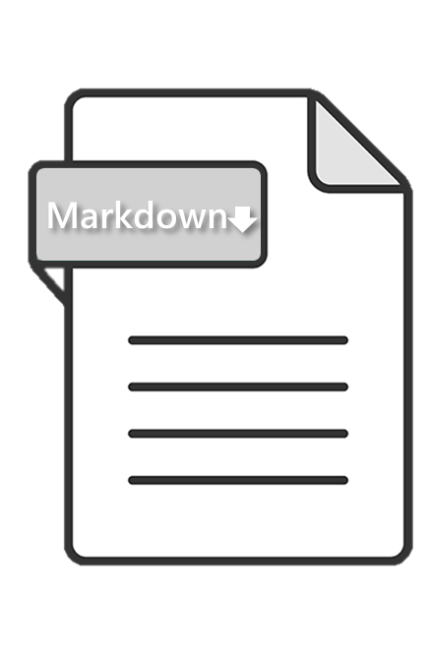
Wiki作成
update
スキーマレス
必要な関係性を
wiki作成時につくれる
生成AI
wikiをアップデートする
コストは低い

